Slide 1
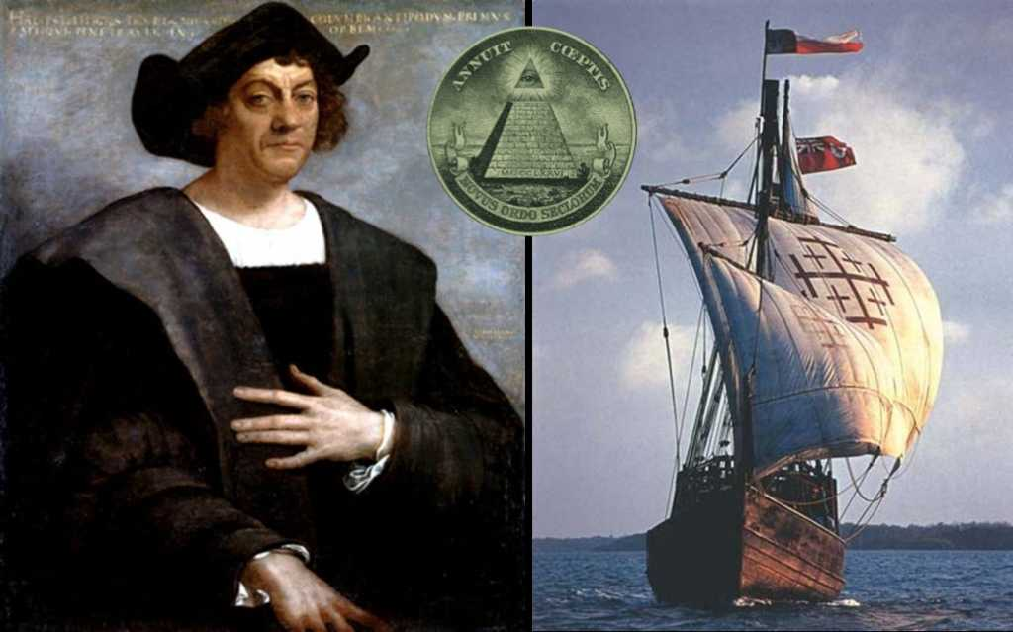
История географии

Slide 2
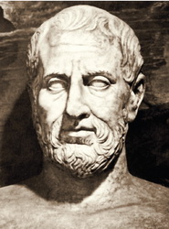
Первый этап—с древнейших времен до середины XVII в.
Первоначальные накопление географических знаний. В глубокой древности признавалась шарообразность Земли (Парменид, VI—V вв. до н. э,, Аристотель, IV в. до н. э., Эратосфен, III—II вв. до н. э.). На этой основе возникло представление географической зональности (Эвдокс, IV в. до н. э., Посидоний, И—I вв. до н. э., Страбон, I в. до н. э. и другие). Философская мысль подошла к идее изменений земной поверхности (Гераклит, VI—V вв. до н. э.).
Зародились общая география,
страноведение, картография и гидрология.

Slide 3
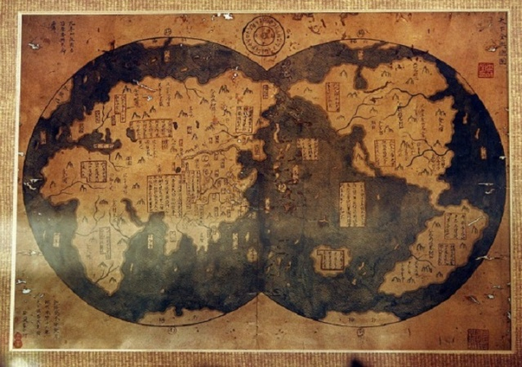
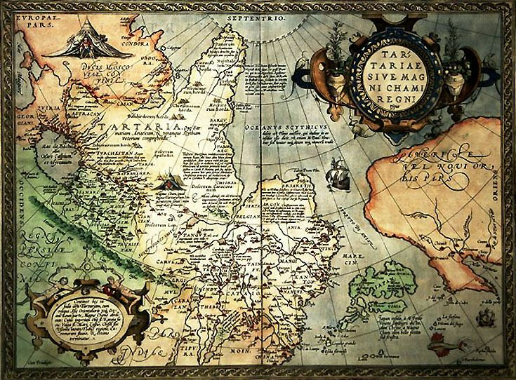
Второй этап — с середины XVII в. до середины XIX в.
Формирование эволюционных представлений в естествознании.
Осознана идея глобального единства природы земной поверхности.
Развитие экспериментальных наук и техники и сформировались новые отрасли естествознания.
Изучение природных условий и ресурсов.
Появление картографических учреждений и университетских курсов географии.

Slide 4
Третий этап—с середины XIX в. до 20-х годов XX в.
Преодоление кризиса единой географии.
Оформление хорологической и генетической концепций, создание основ учения о географической оболочке и учения об экономическом районировании, разработкой основ ландшафтоведения. Этому способствовали традиции русской географии, начиная с М. В, Ломоносова, который первым ввел в трактовку географических явлений идею развития, что блестяще продолжил В. В. Докучаев.
География нового времени закладывалась прежде всего идеями К. Риттера, начиная с 30—40-х г. XIX в..
Этап завершился в 20-х—начале 30-х гг. XX в.

Slide 5
Четвертый этап—с 20-х годов XX в. до настоящего времени.
Мировая географическая наука проявила себя как важная составляющая всего процесса научно-технического и культурного развития человечества.
Широко внедряются такие общенаучные подходы и методы, как математическое моделирование, системный анализ.
К концу XX в. география заняла одно из ведущих мест среди отраслей знания в изучении проблем природопользования глобальных и региональных проблем взаимодействия общества и природы, совершенствования территориальной организации жизни общества.

Slide 6
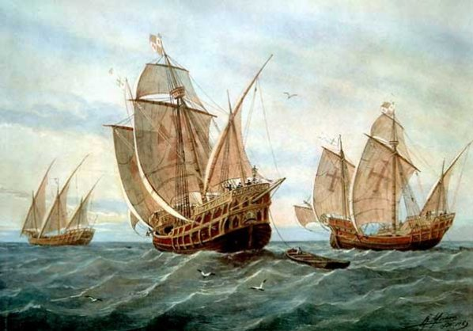
Географическое открытие — это нахождение новых географических объектов или географических закономерностей.
На ранних этапах познание мира было связано с открытием новых земель и других географических объектов. С развитием географической науки все большее значение приобретает выявление эмпирических и теоретических закономерностей, углубление сущности географических явлений и их взаимосвязей.

Slide 7
Великие путешествия и экспедиции
В древние времена и средние века Великие географические открытия совершались обычно народами наиболее экономически развитых стран. К ним относились Древний Египет, Финикия, Португалия, Испания, Голландия, Англия, Франция.
В XVII—XIX вв. многие географические открытия были совершены русскими землепроходцами в Сибири, на Дальнем Востоке, мореплавателями в Тихом океане, в Арктике и Антарктике.
Самые крупные географические открытия были сделаны в XV— XVIII вв, в эпоху великих географических открытий.

Slide 8
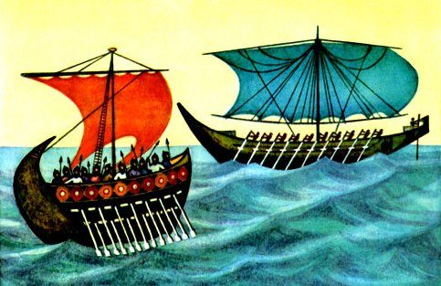
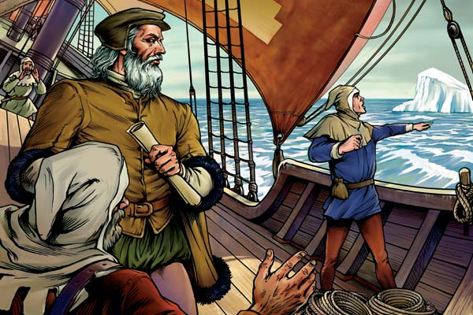
Географические знания до нашей эры
Возникновение географической науки относится к эпохе Возрождения. Во II тысячелетии до н. э. критяне и финикияне плавали по всему Средиземному морю и выходили за его пределы через Геркулесовы столбы (Гибралтарский пролив). Из Южной Аравии они плавали в Индию. В это время появились названия «Европа» и «Азия».
Во II тысячелетии до н. э. критяне и финикияне, экономика которых основывалась на мореходстве и торговле, плавали по всему Средиземному морю и выходили за его пределы через Геркулесовы столбы (Гибралтарский пролив). Из Южной Аравии они плавали в Индию. В это время появились названия «Европа» и «Азия».
Китайцы открыли Мадагаскар за два века до европейцев.

Slide 9
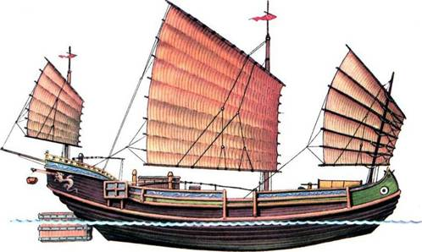
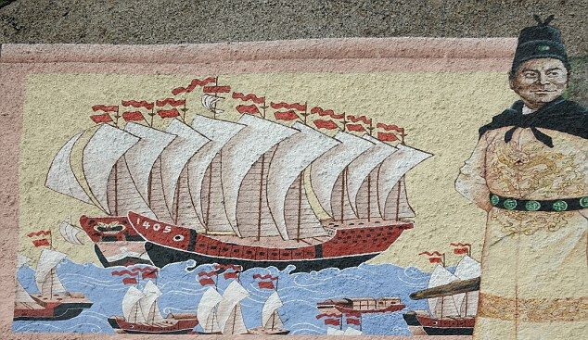
Географические знания до нашей эры
Особняком стоит география китайцев. Обширность их империи и проистекавшие отсюда отдаленные военные походы, посольства и торговые сношения представляли им много удобных случаев для со­бирания географических сведений. Нет ничего удивительного, что китайцы за 2000 лет до н. э. знали Центральную Азию. Особенно ин­тенсивную деятельность проявили китайцы в эпоху между IX и XV вв. Они открыли Мадагаскар за два века до европейцев.

Slide 10
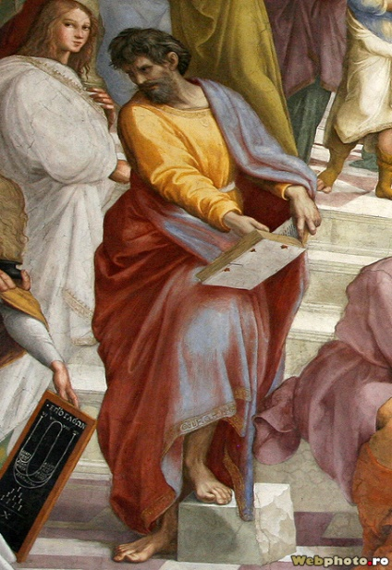
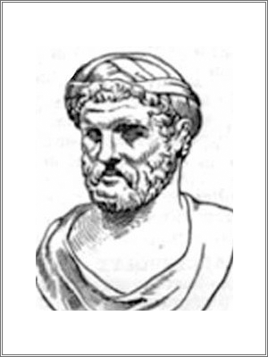
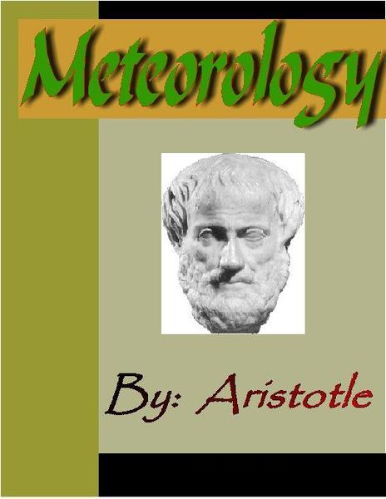
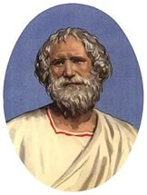
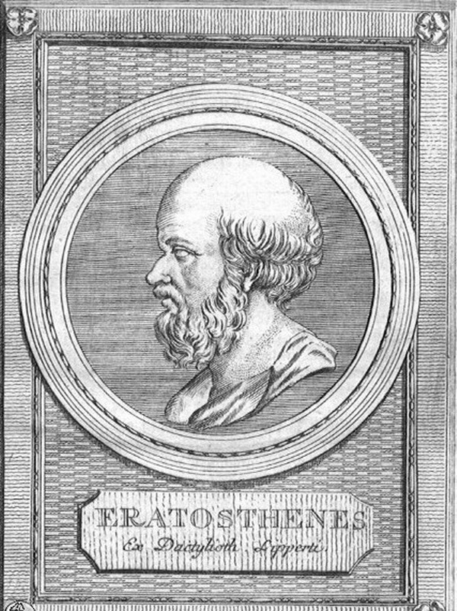
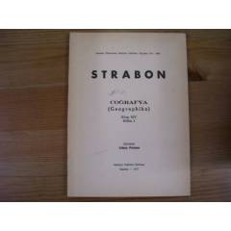
География в Древнем мире
Становление общей географии уходит к далекому прошлому — античному времени. В его рам­ках развивались идеи о форме Земли, тепловых поясах, соотношении суши и моря, разъяснялись причины многих природных явлений.
Э. кНИДСКИЙ
пАРМЕНИД
фАЛЕС

Slide 11
Эвдокс Книдский (около 408— 355 гг. до н. э.)
Обосновал идею о климатических поясах. При этом он учел возрастающий наклон падения солнечных лучей на земную поверхность по мере возрастания широты («климат» в переводе с греческого означает «наклон»). Именно Эвдокс представил доказательства шарообразности Земли: изменение высоты звезд над горизонтом при лунных затмениях. Он также ввел понятие «горизонт».

Slide 12
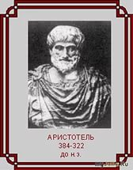
Аристотель (384— 322 гг. до н. э.).
Доказал шарообразность Земли, написал книгу «Метеорология» и пытался объяснить многие природные явления, например вулканизм, возникновение подземных вод, образование рек.

Slide 13
Эратосфен 276 год до н. э.—194 год до н. э.)
Эратосфен измерил величину Земли: определил географические широты Александрии и Сиены (Ассуан), нашел разницу этих широт в градусах и расстояние между ними по земле в тогдашних мерах длины — стадиях. Разделив расстояние в стадиях на число градусов, он нашел длину дуги в Г и длину всего большого круга. Окружность Земли получилась 250 000 стадий (египетская стадия 158 м, греческая 189,7 м; какими пользовался Эратосфен — неизвестно). Этот результат, хотя и преувеличивает размеры Земли, всетаки является замечательным достижением.
Эратосфен написал «Географические записки», состоящие из трех книг, которые дошли до нас только в виде фрагментов, хотя и многочисленных. Содержание их приближается к тому, что понимается под географией, точнее общим землеведением, и теперь.

Slide 14
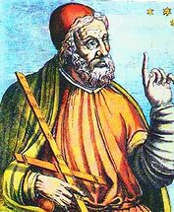
Клавдий Птолемей ("около 90—168 гг. н. э.)
Птолемей различал географию и хорографию. Под первой он подразумевал «линейное изображение всей ныне известной нам части Земли со всем тем, что на ней находится»; под второй — подробное описание местностей; первая (география) имеет дело с количеством, вторая (хорография) — с качеством. Птолемей предложил две новые картографические проекции, его заслужено считают «отцом» картографии.

Slide 15
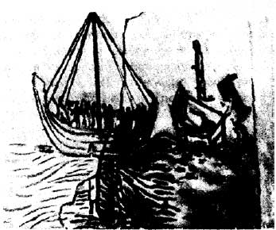
Козьма Индикоплов (VI в,)
Раннее Средневековье в Европе характеризуется в целом упадком науки. Однако именно в это время появилось ценное географическое сочинение «Христианская география» Козьмы Индикоплова (VI в,), где даются сведения страноведческого характера по Европе, Индии, Шри-Ланке и Эфиопии. Книга получила довольно широкую известность благодаря тому, что в ней впервые решительно отвергалась шарооб­разность Земли, как заблуждение.

Slide 16
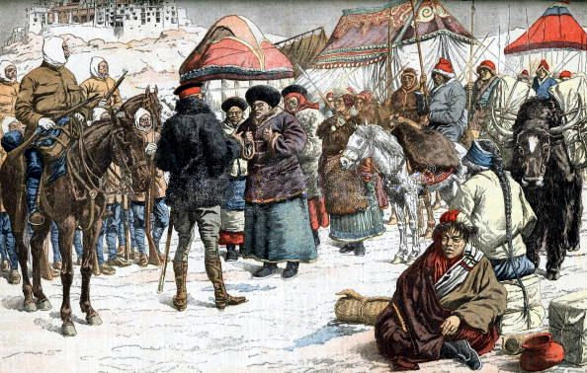
Плано Карпини (1245—1247) Гильома Рубрук (1252-1256)
Достигли разными путями достигли Каракорума, собрали ценный этнографический, исторический, политический и страноведческий материал. Особый интерес представляет отчет Рубрука о его посольской миссии. Он впервые правильно обрисовал очертания Каспийского моря, описал рельеф Центральной Азии и определил, что Китай с востока омывается океаном.

Slide 17
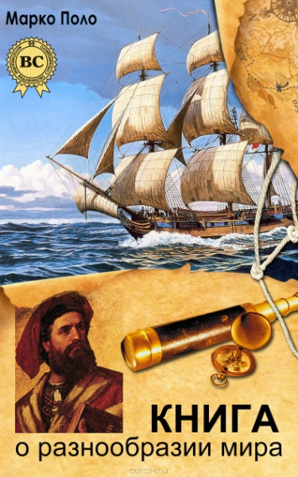
География Средневековья
Большой вклад в развитие географии внесли арабы. Арабы, создав обширное государство, были в высшей степени заинтересованы в изучении особенностей подвластных им стран и поэтому собрали громадный материал описательного характера. Раннее Средневековье в Европе характеризуется в целом упадком науки. Выдающимся географическим явлением XIII в. следует назвать книгу венецианского купца Марко Поло (1254-1344) «О разнообразии мира».

Slide 18
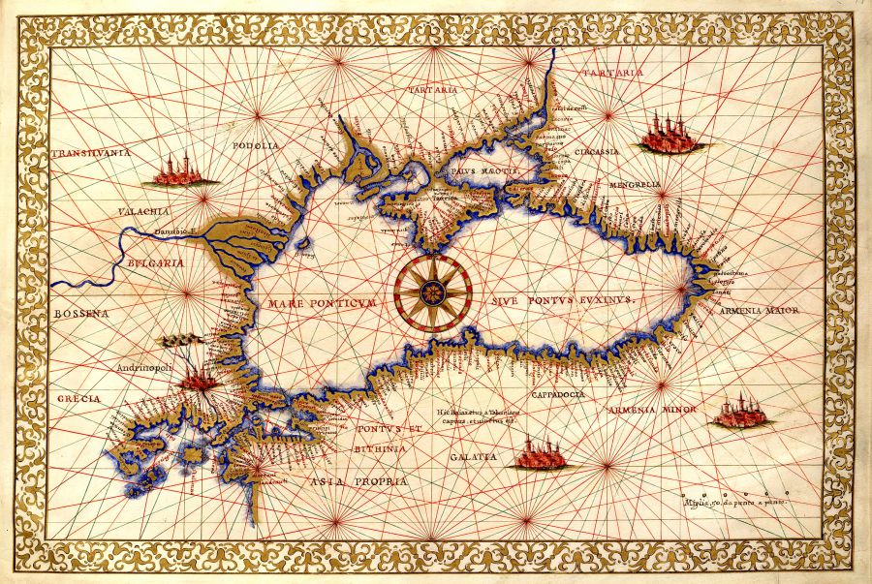
В области картографии важным моментом следует считать появление компаса, что вызвало создание так называемых порталанов — компасных карт, где градусную сетку заменили перекрещивающиеся ком­пасные румбы, по которым определялись курсы кораблей. Таким образом, были заложены основы главных современных направлений естественнонаучной ветви географии.

Slide 19
Причины географические открытия
Экономическое развитие Европы
Успехи Европы в науке и технике
Нехватка золота и поиск новых торговых путей

Slide 20
Последствия Великих географических открытий
Случилась «революция цен». Стоимость стремительно упала из-за нахлынувшего потока золота и серебра, что привело к мгновенному росту цен. Это вызвало новые проблемы в области экономики. В тоже время, мировая торговля значительно расширилась и начала укрепляться.
Это произошло благодаря новым продуктам, таким как табак, кофе, какао, чай, рис, сахар и картофель, о которых европейцы до этого не слышали. Из-за их включения в товарооборот объем торговли сильно увеличился.
Освоение новых земель и путешествия по океану способствовали укреплению и улучшению международных связей. Единственное негативное последствие это начало колонизаций, всё остальное, в принципе, сказывалось положительно на мировом устройстве.

Slide 21
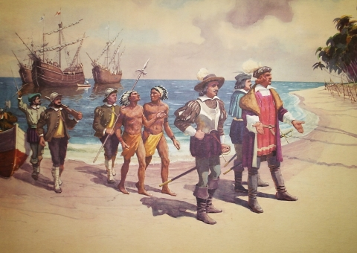
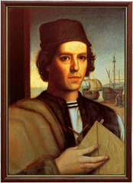
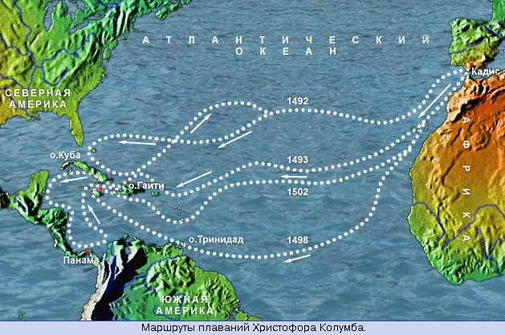
Великие географические открытия шли по трем главным путям: I) южному — вокруг Африки; 2) западному — через Атлантический океан; 3) северному — вокруг полярных окраин Евразии. Начало им положила Португалия.
Началом периода Великих открытий можно считать первое путешествие X. Колумба к берегам Америки. Открытие Америки имело большой мировой экономический, политический, этнографический и научный резонанс.

Slide 22
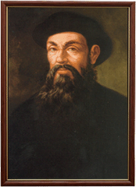
Географические знания XVI — середины XVII веков
После открытия Америки и морского пути в Индию важным событием первой четверти XVI в. было первое кругосветное путешествие, совершенное под руководством Фернана Магеллана в 1519— 1522 гг.

Slide 23
География начала Нового времени
В XIX в. произошло оформление географии как самостоятельной науки во всех ее направлениях. С точки зрения внутренних закономерностей этому способствовали продолжающиеся накопления фактов и синтезирующее теоретическое мышление. Во имя географических открытий было совершенно немало героических подвигов в разных частях земного шара.

Slide 24
Александр Гумбольдт (1769—1859)
Александр фон Гумбольдт был человеком науки, натуралистом и путешествен­ником. Он совершил продолжительные путешествия по Центральной и Южной Америке, проник также за Урал в Азиатскую Россию, исследовал большую часть Европы. Главная заслуга Гумбольдта в развитии географии заключается в его об­щегеографических обобщениях. Он возродил представления ученых Древней Гре­ции и Варения о географической зональности. Гумбольдт понимал, что весь спектр географических компонентов объединен в географической оболочке.

Slide 25
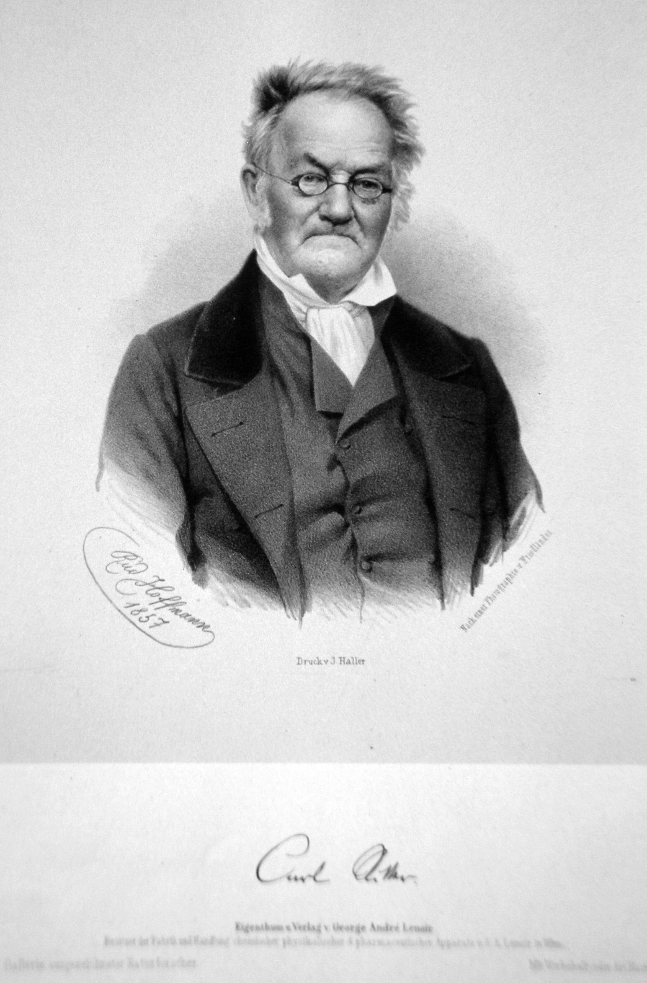
Карл Риттер (1779—1859)
Цель науки заключается в синтезе, утверждал Риттер. Синтез требует сравнения частностей для на­хождения в них общего. Риттер — эрудит, поднявший обобщения до их наиболь­шей концентрации. Основное, но незаконченное сочинение его — «Землеведение по отношению к природе и истории человека». Основные идеи Ритгера можно выра­зить следующим образом: география изучает всю Землю. Ее природа — единство, созданное творцом на благо европейца.

Slide 26
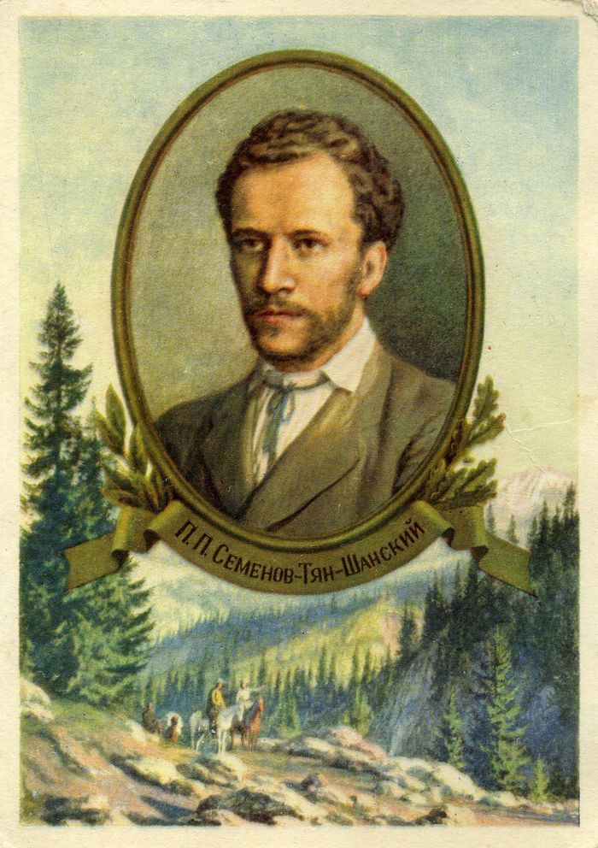
Петр Петрович Семенов-Тян-Шанский (1827—1914)
Замечательным географом «риттеровской плеяды» был наш соотечественник Петр Петрович Семенов-Тян-Шанский (1827—1914), который создал в России оригинальную географическую школу — школу путешественников. П. П. Семенов, будучи во главе Русского географического общества в период 1873—1914 гг., способствовал организации многочисленных путешествий, для которых собственно­ручно составлял программы или помогал в их составлении. Это сделало экспедиции научными по своим целям и результатам.

Slide 27
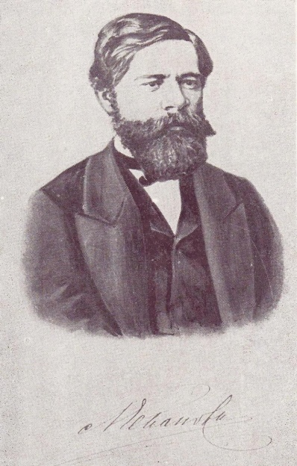
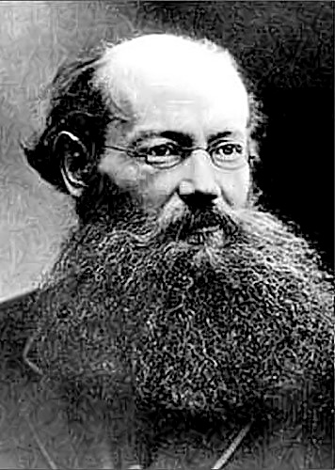
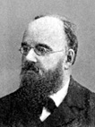
Среди тех, кто получил программу из рук Семенова, можно назвать Н. Н. Миклухо-Маклая, Н. М. Пржевальского, Г. Н. Потанина, A. Л. Чекановского, И. Д. Черского, И. В. Мушкетова, И А. Кропоткина, А. И. Воейкова, О. А. Шокальского и многих других.
И. А. кропоткин
А.И. Войеков

Slide 28
Новая география в России XX в.
Главной ее особенностью является то, что она не только объясняет природу, не только исследует ее для целей использования, но и разрабатывает пути ее преобразования. Географические исследования далеко выходят за рамки только узких специальных научных интересов и имеют общегосударственное и даже международное значение.

Slide 29
Становление современной географии
Эволюция географической мысли в XX веке определялась всем ходом развития человеческого общества. Остро назрела необходимость решения новых сложных задач, особенно в системе «природа—общество».
Возросла потребность углубленного познания закономерностей природной среды Земли и ближайшего космоса, исследования актуальных проблем пространственной организации производительных сил, расселения и движения населения планеты, социально-политического развития стран и регионов мира.
Значительное влияние на формирование основных направлений и совершенствование методов географических исследований во второй половине XX в. оказала научно-техническая революция.

Slide 30
Нау́чно-техни́ческая революция (НТР) — коренное качественное преобразование производительных сил, качественный скачок в структуре и динамике развития производительных сил.

Slide 31
География в 20—40-е межвоенные годы
Характерно активное проявление трех процессов в географии: теоретическое обобщение дискуссий о специфике географии, начатых ранее; завоевание признания практического значения деятельности географов; превращение географии в массовую профессию. Усиливается международное сотрудничество географов, особенно после создания в 1922 г. Международного географического союза.

Slide 32
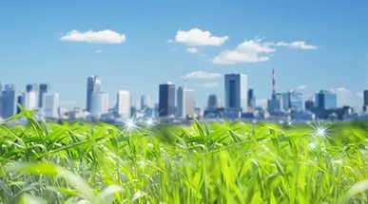
География в годы Второй мировой войны
Для ведущих стран Запада и Советского Союза этот этап характеризуется накоплением опыта военно-географических исследований на основе сотрудничества представителей различных географических и негеографических научных дисциплин; быстрым освоением новых областей прикладных работ; признанием важности географического подхода государственными органами; совершенствованием специальных военно-географических служб. Характеризуется процессами гуманизации и экологизации. Возрастает интерес к политической географии.

Slide 33
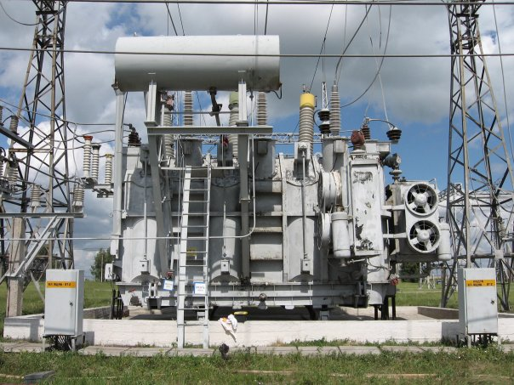
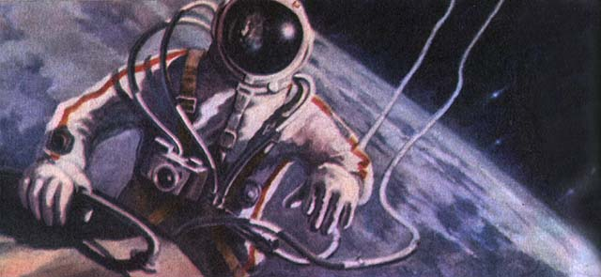
Географическое знание в эпоху НТР
Воздействие человечества на природу из локального стало глобальным. Оно проявляется не только там, где осуществляется, где человек живет и работает, но и практически в каждой точке земной поверхности. Во взаимоотношениях человека с природой сейчас, как никогда, требуется знание законов развития природных комплексов. Поэтому в настоящее время изучение природы и ее законов — одна из первоочередных задач науки, а охрана природы — общегосударственная задача.

Slide 34
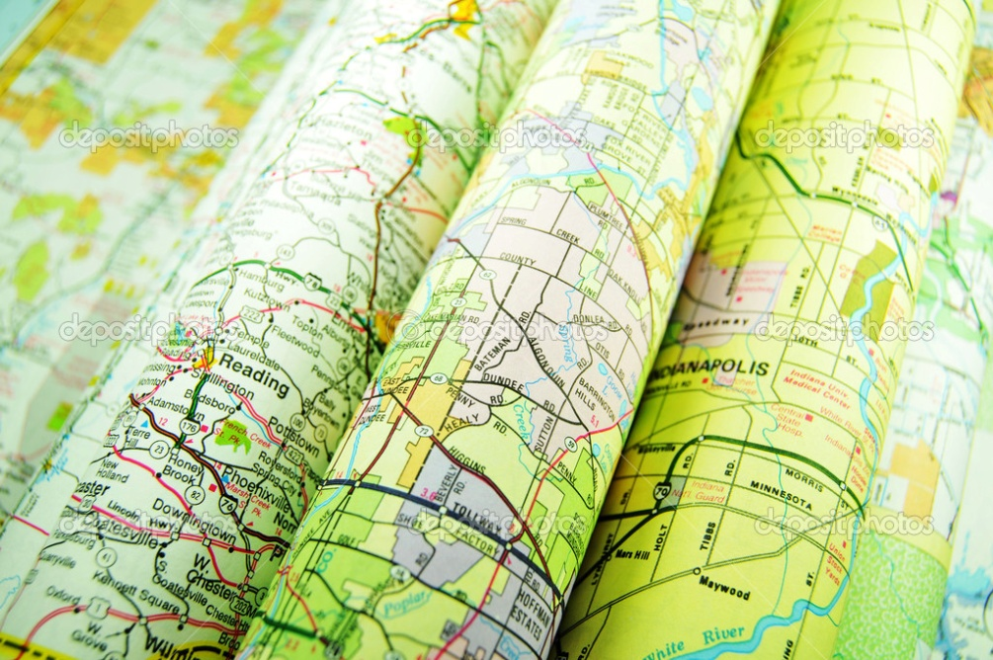
Новые задачи — новые методы исследования
Применение метода эксперимент и моделирование.
Усовершенствование картографического языка .

Slide 35
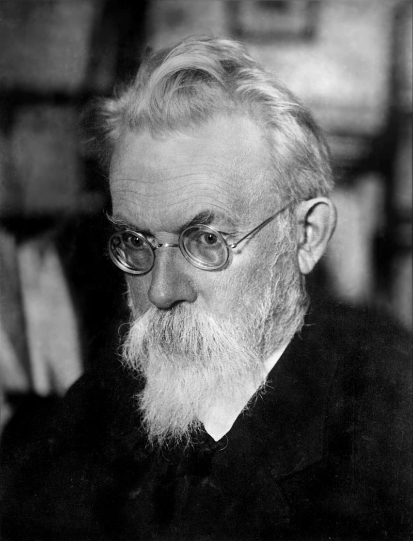
Вклад Влади́мира Ива́новича Верна́дсккого (1863-1945)
Методологическое значение имеет сформулированная выдающимся ученым В. И Вернадским концепция о роли живых организмов в преобра­зовании природы земной поверхности. Лик географической оболочки настолько сильно преобразован живыми организмами, что совершен­но не похож на марсианский или венерианский, где поверхность про­должает сохранять свойства, сложившиеся на первоначальном этапе развития планеты. В этой концепции впервые было показано, что зна­чение элементов систем определяется не только их массой (масса живых организмов на Земле на несколько порядков уступает массе атмосферы, не говоря уже о гидросфере и литосфере), но и активностью, и занимаемым местом в структуре взаимодействия в системе.

Slide 36
Источники информации
http://www.geo-tour.net/
http://mygeog.ru/
https://yandex.ru/images
http://yandex.ru/clck/jsredir
Богучарсков «История географии»
Под. ред. К.С. Лазаревича «История географических открытий»
В.П. Максаковкий «Историческая география»
Б.Б. Вагнер «Первооткрыватели планеты»

